Slide 1
TRABALHO A2 – Árvore binária de busca
Estrutura de Dados
Alunos: Joana Letícia, Luiz Cláudio e Werbton

Slide 2
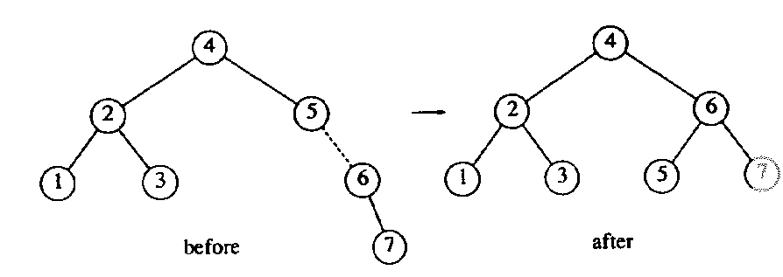
PROBLEMA
Uma árvore binária de busca está desbalanceada e é preciso balanceá-la por altura.

Slide 3
OBJETIVO
Converter uma determinada árvore binária de busca em uma árvore binária de busca com a altura balanceada.

Slide 4
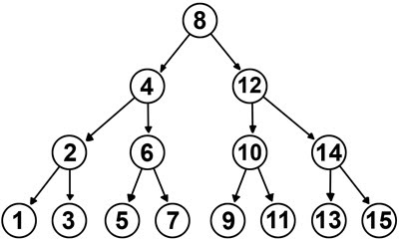
O QUE PRECISAMOS SABER
Numa árvore binária de busca com a altura balanceada, a diferença entre a altura da subárvore esquerda e direita de cada nó nunca será maior do que 1.

Slide 5
SOLUÇÃO
Nós vamos percorrer a árvore binária de busca de modo EM-ORDEM e vamos armazenar os nós encontrados em um container (que pode ser um array, lista, vetor etc).
O container será ordenado já que o percurso de modo EM-ORDEM sempre visita os nós na ordem crescente de seus valores.
Após isso, nós vamos construir uma árvore binária de busca balanceada a partir dos nós que foram ordenados.

Slide 6
SOLUÇÃO
Começaremos a partir do elemento do meio do container que foi ordenado e esse será a raiz da nova árvore binária de busca balanceada.
Por fim, todos os elementos que forem menores que o elemento do meio irão para a subárvore da esquerda, e todos os elementos que forem maior irão para a subárvore da direita.

